Slide 1
Биофизика
Тақырып: Тік жүруге байланысты адам қозғалуының биомеханикалық ерекшеліктері
8 сынып биология

Slide 2
Оқу мақсаты:
8.4.4.1 тік жүруге байланысты адам қозғалуының биомеханикалық ерекшеліктерін зерттеу
Бағалау критерийлері:
адам және приматтардың тірек- қимыл жүйесінің ұқсастықтары мен айырмашылықтарын талдайды;
тік жүру мен осыған әкелген тірек- қимыл жүйесіндегі өзгерістер арасындағы байланысты анықтайды;
приматтарға қарағанда адамдарда қозғалыстың күрделілігінің ерекшелігін зерделейді.
Notes:
<number>

Slide 3
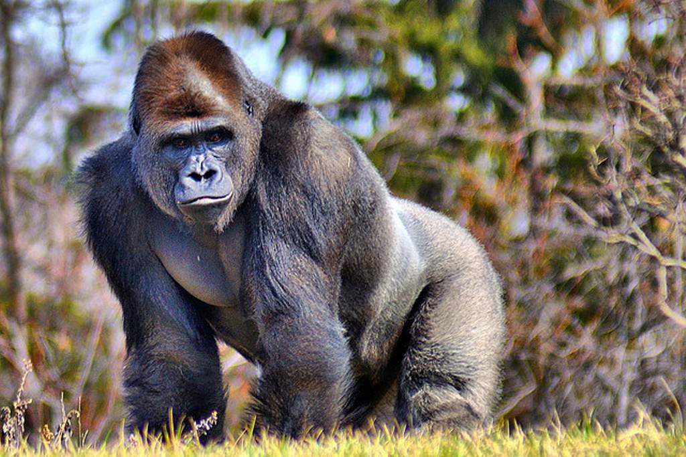
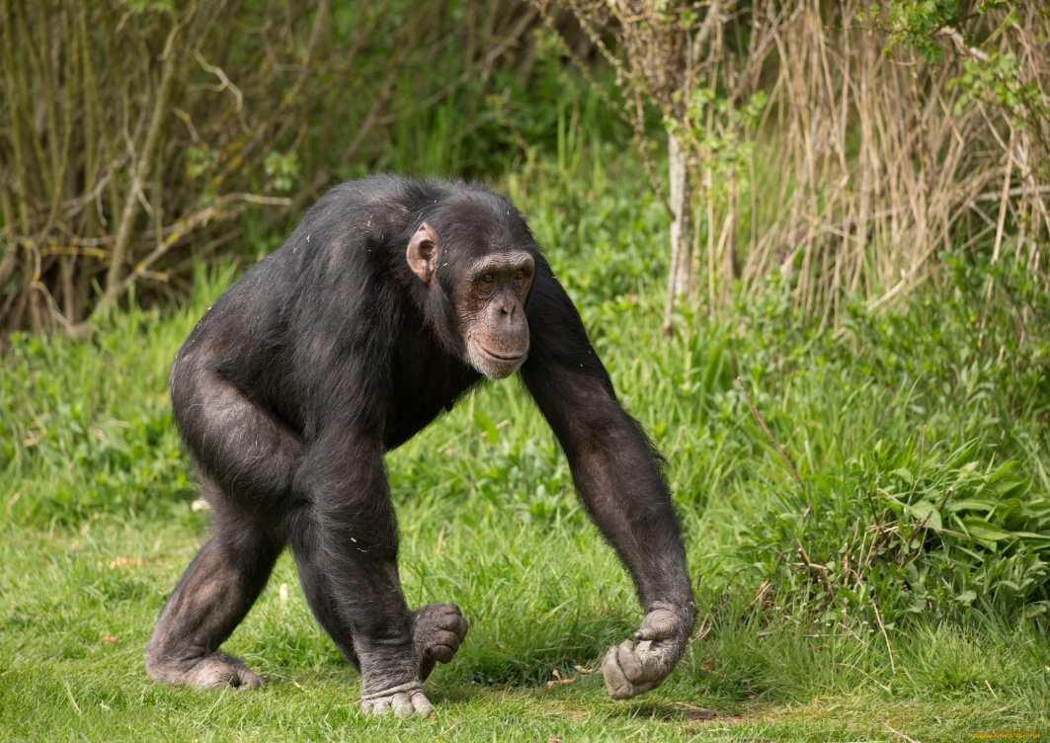
Приматтар
Горилла
Шимпанзе
Приматтар – горилла мен шимпанзенің қалай жүретінін көрдіңіздер ме? Қозғалысында қандай ерекшелік байқадаңыздар? Адам мен жануар қаңқасының қандай ұқсастықтары мен айырмашылықтары бар?
Notes:
<number>

Slide 4
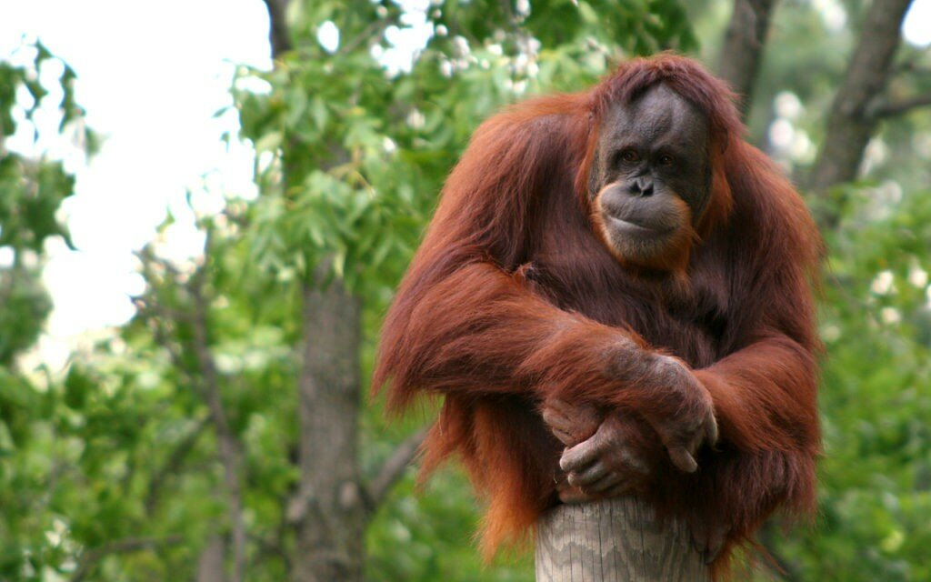
Адамның тірек-қимыл жүйесінің жоғары сатыдағы приматтардан айырмашылығы
Орангутанг
Адам және жоғары сатыдағы адам тәрізі маймылдардың (горилла, шимпанзе, орангутанг) қаңқасы мен бұлшық еттері ұқсас болып келеді.
Notes:
<number>

Slide 5
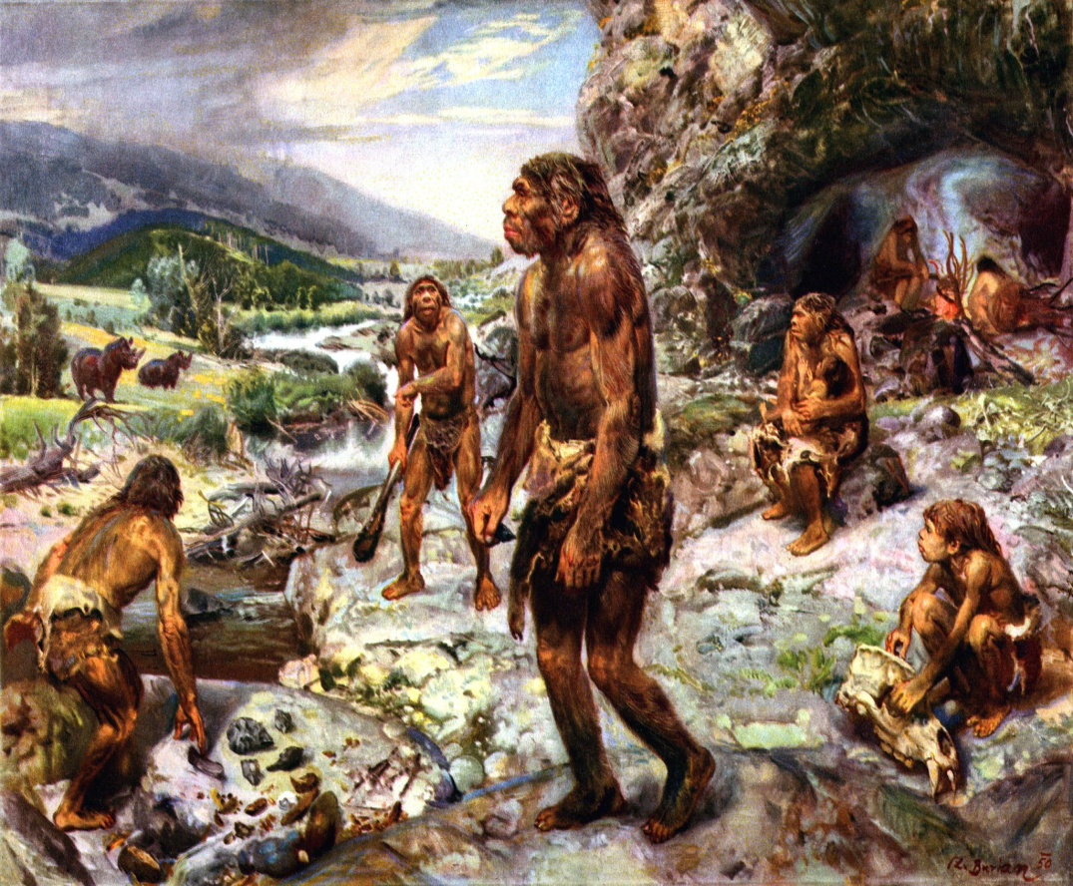
Адам мен приматтардың жалпы ұқсастықтары:
1. Сүйектердің типтері және олардың байланысу типтерінің ұқсастығы.
2. Қаңқаның бірдей бөлімдері және сәйкес келетін сүйектер.
3. Сүйектердің химиялық құрамының ұқсастығы.
4. Бұлшықет ұлпасы жасушалары құрылысының ұқсастығы.
Адам мен приматтардың жалпы ұқсастықтары
Notes:
<number>

Slide 6
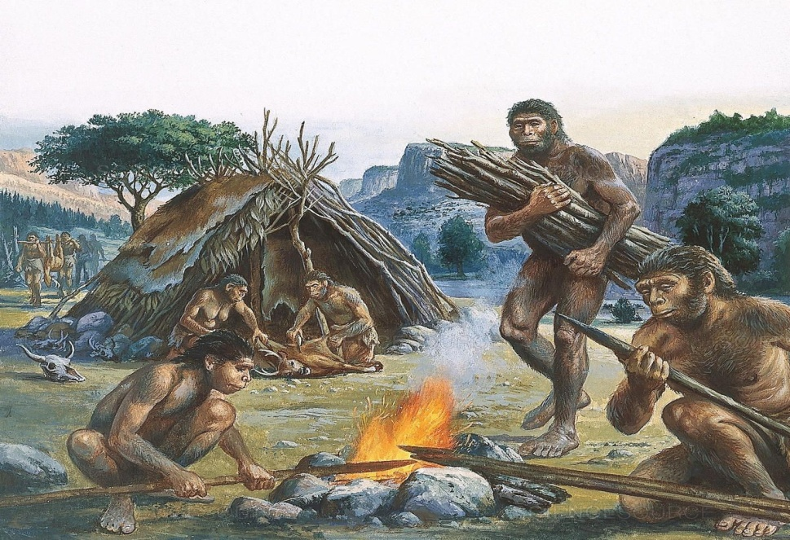
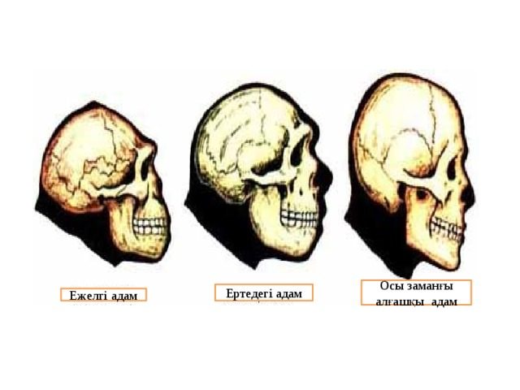
Адамның тірек-қимыл жүйесінің приматтардан айырмашылығы
Адамның тірек-қимыл жүйесінің приматтардан айырмашылығы:
Омыртқа жотасы S-тәрізді пішінді 4 иілімнің болуы, екеуі алға, екеуі артқа қарай иілген.
Аяқтары қолдарына қарағанда ұзындау әрі күшті болады.
Бас сүйектегі шүйде сүйегі артқа қарай жылжыған.
Адам – бас сүйектің ми бөлімі бет бөлімінен едәуір артық болатын бірегей тіршілік иесі. Ол эволюция барысындағы екі үдеріс арқылы жүрді:
ми дамып, оның көлемі артты;
отта тамақ дайындауға байланысты.
Шайнау бұлшық еттерін, жақ сүйектерін бекітетін бас сүйектегі қыр кішірейді.
Астыңғы жақ сүйекте иек болады.

Slide 7
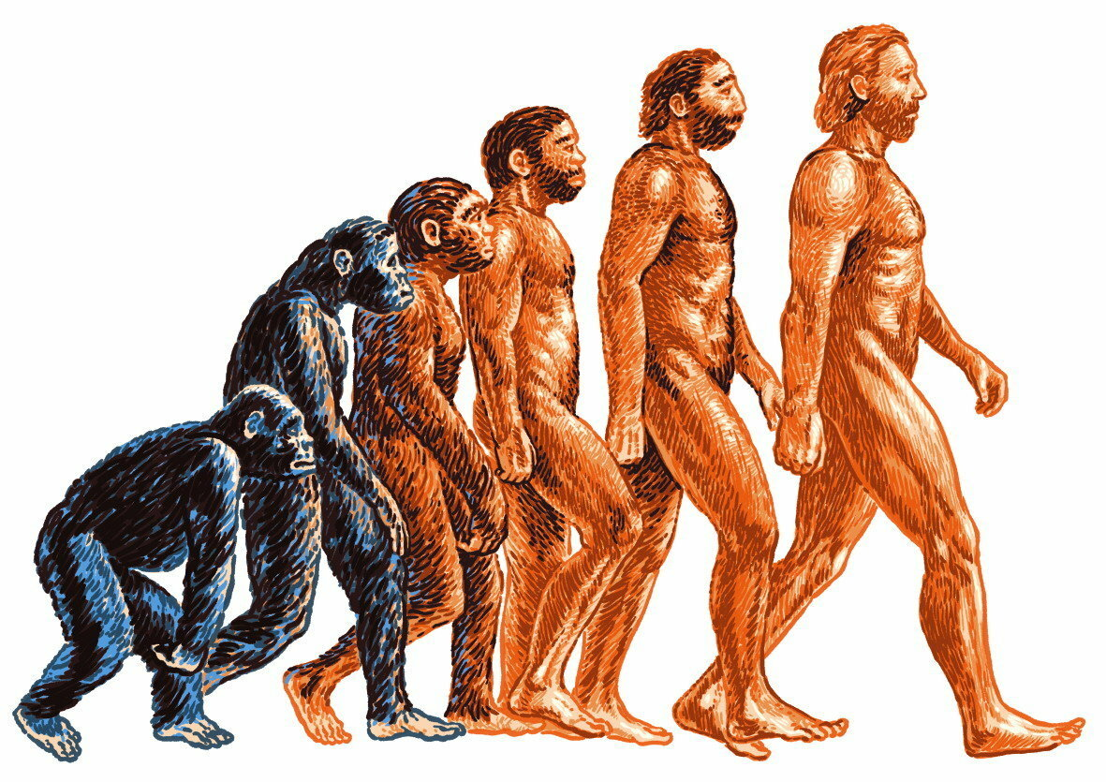
Адамның тірек-қимыл жүйесінің приматтардан айырмашылығы
Кеуде қуысы едәуір жайпақ, ал жамбас сүйектері тостаған тәрізді болды.
Адамның иықтары едәуір дамыған. Кеуде қуысының жалпақтығы ұзын және едәуір терең болады.
Табан күмбезі пайда болады.
Қолды төмен түсіріп айналдыру үшін білек бұлшық еттері дамыған.
Бас бармақ басқа саусақтарға 90° бұрышпен орналасады.
Мимикалық бұлшық еттер мен тіл бұлшық еттері жақсы дамыған.

Slide 8
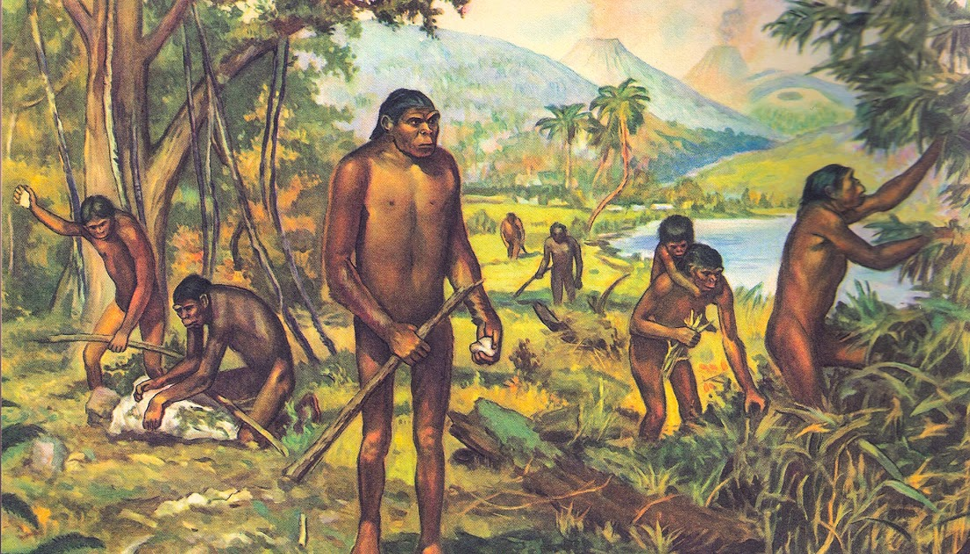
Айырмашылықтардың себептері
Айырмашылықтар екі себепке байланысты дамыды:
еңбек ету;
тік жүру.

Slide 9
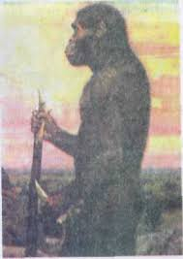
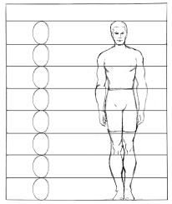
1 –тапсырма. Салыстырып, суреттің жанына дәлелдеме келтіріңіз
Буынаяқтылар мен хордалылар ддд
ет ұлпасының
Адам мен приматтың сұлбасын зерттей отырып, ұқсастықтары мен айырмашылықтарын анықтаңыз…
_____________________________________
_____________________________________
_____________________________________
ет ұлпасының
Маймылдың сұлбасы
Адамның сұлбасы
ет ұлпасынң
Дескрипторлар:
- Адам мен приматтың ұқсастықтары мен айырмашылықтарын анықтайды.
- Айырмашылықтардың негізгі себептерін түсіндіре алады.
ет ұлпасының

Slide 10
1 –тапсырма. Салыстырып, суреттің жанына дәлелдеме келтіріңіз
Буынаяқтылар мен хордалылар ддд
Адам мен приматтың сұлбасын зерттей отырып, ұқсастықтары мен айырмашылықтарын анықтаңыз…
Жауабы. Адам тік жүреді, кеуде қуысы жалпақ, омыртқа жотасы 4 жерден иіледі. Ми сауыты бет бөлімінен көлемді. Ұқсастықтары: Қаңқа бөлімдері жылықанды. Жануарлар кеуде қуысы сопақша, омыртқа жотасында иілім болмайды. Жақ сүйектері жақсы дамыған.
ет ұлпасының
Маймылдың сұлбасы
Адамның сұлбасы
Дескрипторлар:
- Адам мен приматтың ұқсастықтары мен айырмашылықтарын анықтайды.
- Айырмашылықтардың негізгі себептерін түсіндіре алады.
.
ет ұлпасының

Slide 11
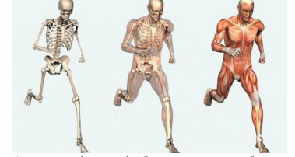

2-тапсырма. Терминмен жұмыс
Биомеханика деп - ...
Биомеханикалық ерекшеліктер деп - ...
Дескриптор: Биомеханика терминіне анықтама береді.

Slide 12
2-тапсырма. Терминмен жұмыс
Биомеханика деп - ...
Биомеханикалық ерекшеліктер деп - ...
Жауабы: Биомеханика деп - (био... және механика) адам мен жануарлар қозғалысының заңдылықтарын, сондай-ақ, ағзаға сыртқы ортаның әр түрлі механикалық факторларының (жылдамдық, үдеу, тартылыс күші, т.б.) әсерін зерттейтін биологияның бір саласы.
Биомеханикалық ерекшеліктер деп - тірі ұлпалар, мүшелер және бүкіл ағзаның механикалық қасиеттерін, оларда байқалатын механикалық құбылыстарды (адам мен жануарлардың іс-әрекетін, тыныс алуын, қан айналымын, қан тамырлары мен бұлшық еттердің серпімділік қасиеттерін, сүйектердің, буындардың, байламдардың беріктігін, т.б.) зерттейді.
Дескриптор: Биомеханика терминіне анықтама береді.

Slide 13
3-тапсырма. Биологиялық диктант
Тірек-қимыл мүшелер жүйесіне ... мен … жатады. Бірімен-бірі дәнекер ұлпалар (шеміршек пен сүйек) арқылы байланысқан сүйектерден … түзіледі. … ағзаның тірегі, ал … қимыл-қозғалысты қамтамасыз етеді. Тірек-қимыл мүшелер жүйесі адамның тік жүру қалпын сақтайды. … мидан бастап, барлық ішкі мүшелерге корғаныш қызметін атқарады. … бұлшықеттер бекінеді. Ағзаның қоршаған орта жағдайларына бейімделуінің бір белгісі — … . Денені қозғалысқа келтіретін … мен … .
Дескриптор: Адам қаңқасының құрылысы мен қызметін сипаттайды. Тірек-қимыл жүйесінің маңызын түсіндіреді.

Slide 14
3-тапсырма. Биологиялық диктант
Тірек-қимыл мүшелер жүйесіне қаңқа мен бұлшықеттер жатады. Бірімен-бірі дәнекер ұлпалар (шеміршек пен сүйек) арқылы байланысқан сүйектерден қаңқа түзіледі. Қаңқа ағзаның тірегі, ал бұлшықеттер қимыл-қозғалысты қамтамасыз етеді. Тірек-қимыл мүшелер жүйесі адамның тік жүру қалпын сақтайды. Қаңқа мидан бастап, барлық ішкі мүшелерге корғаныш қызметін атқарады. Қаңқаға бұлшықеттер бекінеді. Ағзаның қоршаған орта жағдайларына бейімделуінің бір белгісі — қимыл. Денені қозғалысқа келтіретін сүйектер мен бұлшықеттер.
Дескриптор: Адам қаңқасының құрылысы мен қызметін сипаттайды. Тірек-қимыл жүйесінің маңызын түсіндіреді.

